Slide 1
GOVERNED AI WORKFLOW / ENGINEERING-REFERENZ
KI darf sich nicht
selbst freigeben.
Begrenzte Untersuchung. Unabhängige Prüfung.
Nachvollziehbarer Wiederanlauf.
1.1.0-rc.1 | SANDBOX MIT SYNTHETISCHEN DATEN
Ahad Porkar / Governed AI Workflow / Release Candidate
01 / 08
Notes:
[Sources]
Local implementation and tests: evidence/verification.json, evidence/demo/crash-recovery.json, evidence/evaluation/baseline-results.json.
UI asset: docs/assets/workspace-en.png or workspace-de.png, synthetic Chromium DOM harness; not native-navigation verification.
Implementation boundary: docs/en/testing.md and docs/en/integration.md.
[/Sources]

Slide 2
GOVERNED AI WORKFLOW / ENGINEERING-REFERENZ
Ein Ausnahmefall.
Klare Autorität.
Eine Bestellung ist nicht lieferbar. Der Kunde braucht eine Lösung.
01
02
03
Erstatten
Stornieren
Lieferant wechseln
Nur innerhalb des
verbleibenden Zahlungseingangs.
Nur bei passendem Zahlungs-
und Lieferzustand.
Nur zugelassene, lieferfähige
Alternativen innerhalb der Regeln.
Unklare Absicht oder fehlende Nachweise? Eskalieren, nicht Berechtigungen erfinden.
Ahad Porkar / Governed AI Workflow / Release Candidate
02 / 08
Notes:
[Sources]
Local implementation and tests: evidence/verification.json, evidence/demo/crash-recovery.json, evidence/evaluation/baseline-results.json.
UI asset: docs/assets/workspace-en.png or workspace-de.png, synthetic Chromium DOM harness; not native-navigation verification.
Implementation boundary: docs/en/testing.md and docs/en/integration.md.
[/Sources]

Slide 3
GOVERNED AI WORKFLOW / ENGINEERING-REFERENZ
Das Modell schlägt vor.
Das System kontrolliert die Wirkung.
01
02
03
04
Untersuchen
>
Validieren
>
Freigeben
>
Ausführen
Vier fallbezogene
Lesetools.
Deterministische Regeln
und striktes Schema.
Andere Person.
Hash der genauen Aktion.
Freigabe, Versionen und
Frist erneut prüfen.
Kein Erstattungstool im Modellkontext. Keine Berechtigung durch ein Browserfeld.
Ahad Porkar / Governed AI Workflow / Release Candidate
03 / 08
Notes:
[Sources]
Local implementation and tests: evidence/verification.json, evidence/demo/crash-recovery.json, evidence/evaluation/baseline-results.json.
UI asset: docs/assets/workspace-en.png or workspace-de.png, synthetic Chromium DOM harness; not native-navigation verification.
Implementation boundary: docs/en/testing.md and docs/en/integration.md.
Ollama native tool-calling protocol: https://docs.ollama.com/capabilities/tool-calling (accessed 2026-10-12).
[/Sources]

Slide 4
GOVERNED AI WORKFLOW / ENGINEERING-REFERENZ
Worker abbrechen.
Ein Effekt bleibt.
Nach dem Commit. Vor der Bestätigung. Dann neu starten und wiederholen.
1
2
1
gebuchter Sandbox-Effekt
Ausführungsversuche
derselbe Beleg bei Wiederholung
Mit echtem Standalone-Worker-Abbruch und Serverneustart geprüft.
Kein Nachweis für einen Zahlungsdienst oder Camunda-Fehlerfall.
Ahad Porkar / Governed AI Workflow / Release Candidate
04 / 08
Notes:
[Sources]
Local implementation and tests: evidence/verification.json, evidence/demo/crash-recovery.json, evidence/evaluation/baseline-results.json.
UI asset: docs/assets/workspace-en.png or workspace-de.png, synthetic Chromium DOM harness; not native-navigation verification.
Implementation boundary: docs/en/testing.md and docs/en/integration.md.
[/Sources]

Slide 5
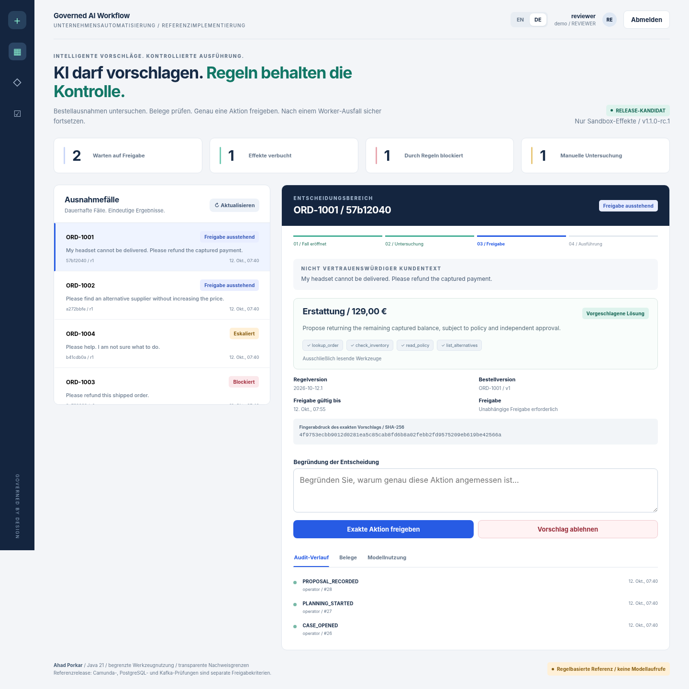
GOVERNED AI WORKFLOW / ENGINEERING-REFERENZ
Eine Prüfkonsole.
Kein Chatprotokoll.
Originalanfrage.
Genauer Betrag.
Regeln und Nachweise.
Freigabefrist.
Audit und Beleg.
Deutsch / Englisch. Synthetische Fälle.
Screenshot aus dem offengelegten Chromium-DOM-Harness.
Ahad Porkar / Governed AI Workflow / Release Candidate
05 / 08
Notes:
[Sources]
Local implementation and tests: evidence/verification.json, evidence/demo/crash-recovery.json, evidence/evaluation/baseline-results.json.
UI asset: docs/assets/workspace-en.png or workspace-de.png, synthetic Chromium DOM harness; not native-navigation verification.
Implementation boundary: docs/en/testing.md and docs/en/integration.md.
[/Sources]

Slide 6
GOVERNED AI WORKFLOW / ENGINEERING-REFERENZ
Nachweise mit klaren Grenzen.
167
106
29
Java-Verträge
Echte HTTP-/Prozesstests
bestandene Prüfungen
9
23
Browser-DOM-Harness
Repository-Schutz
Noch offen: natives Browsernetzwerk/CSP, externer Stack
und echtes Modell. Keine erfundene Coverage-Prozentzahl.
Ahad Porkar / Governed AI Workflow / Release Candidate
06 / 08
Notes:
[Sources]
Local implementation and tests: evidence/verification.json, evidence/demo/crash-recovery.json, evidence/evaluation/baseline-results.json.
UI asset: docs/assets/workspace-en.png or workspace-de.png, synthetic Chromium DOM harness; not native-navigation verification.
Implementation boundary: docs/en/testing.md and docs/en/integration.md.
[/Sources]

Slide 7
GOVERNED AI WORKFLOW / ENGINEERING-REFERENZ
Die Baseline scheitert.
Wir zeigen, wo.
33 / 48
40 / 48
exakte Vorschläge
zulässige Ergebnisse
48 gelabelte DE-/EN-Fälle. Teilbeträge, zitierte Absichten und Einschränkungen zeigen Schwächen.
Keine echten Modellaufrufe und keine ausgeführten Effekte in diesem Ergebnis.
Ahad Porkar / Governed AI Workflow / Release Candidate
07 / 08
Notes:
[Sources]
Local implementation and tests: evidence/verification.json, evidence/demo/crash-recovery.json, evidence/evaluation/baseline-results.json.
UI asset: docs/assets/workspace-en.png or workspace-de.png, synthetic Chromium DOM harness; not native-navigation verification.
Implementation boundary: docs/en/testing.md and docs/en/integration.md.
[/Sources]

Slide 8
GOVERNED AI WORKFLOW / ENGINEERING-REFERENZ
Kontrollierte Intelligenz.
Nachprüfbares Engineering.
Eine gezielte Referenz für Workflows, Integration
und zuverlässige KI-Systeme.
Nächste Abnahme: echter Stack und separate Modellevaluation.
Quellcode und technische Dokumentation
github.com/AhadPorkar/bpmn-order-workflow
Ahad Porkar / Governed AI Workflow / Release Candidate
08 / 08
Notes:
[Sources]
Local implementation and tests: evidence/verification.json, evidence/demo/crash-recovery.json, evidence/evaluation/baseline-results.json.
UI asset: docs/assets/workspace-en.png or workspace-de.png, synthetic Chromium DOM harness; not native-navigation verification.
Implementation boundary: docs/en/testing.md and docs/en/integration.md.
[/Sources]

